Slide 1
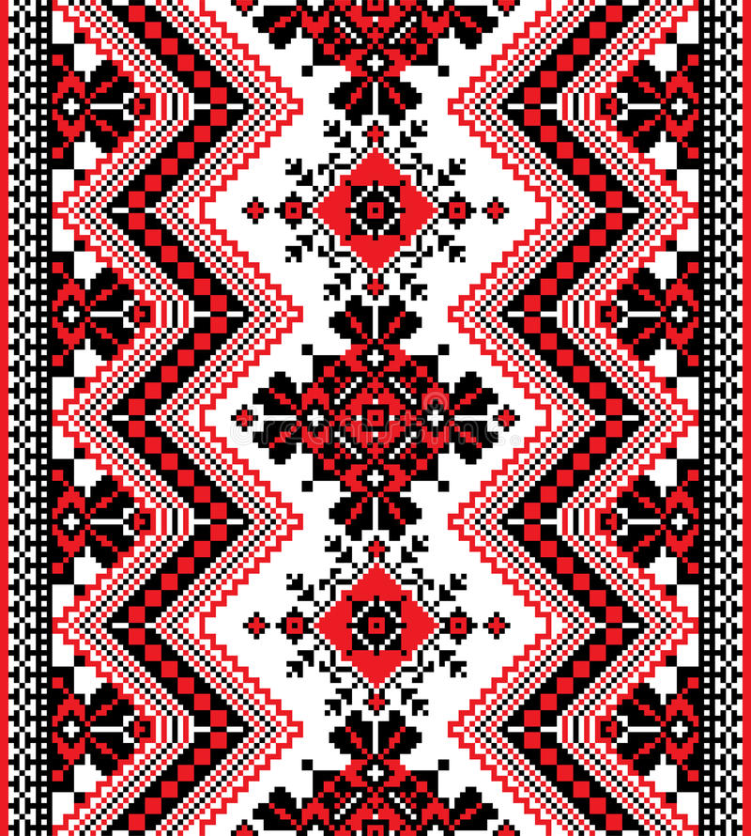
Історія української вишиванки

Slide 2
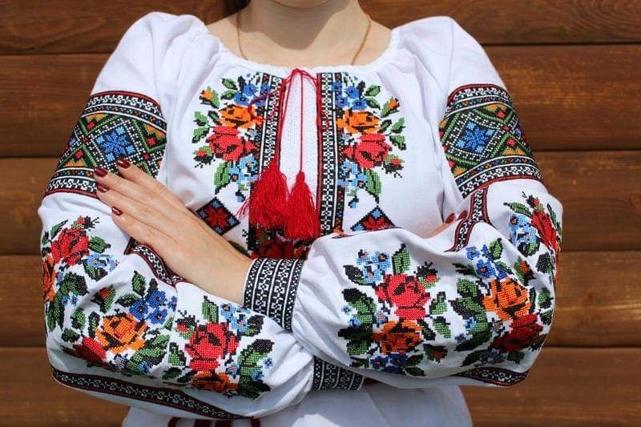
Історія української вишиванки
2006 року в Україні було запроваджено особливе свято - День вишиванки.
Дата завжди припадає на третій четвер травня. Свято стало невід’ємною частиною ідентичності українців, символом духовної сили та міці.
1

Slide 3
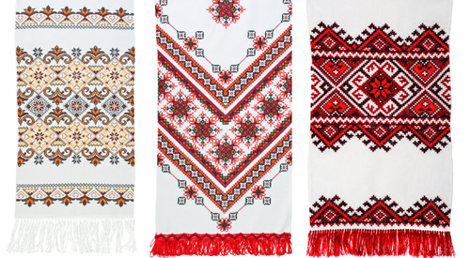
Історія української вишиванки
Українська вишивка — один із видів народного декоративного мистецтва; орнаментальне або сюжетне зображення на тканині чи шкірі, один із найпоширеніших видів ручної праці. Вишивку вживають в українському народному побуті та одязі, в основному на жіночих і чоловічих сорочках, рушниках.
1

Slide 4
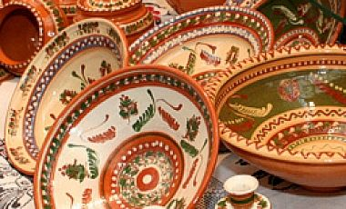
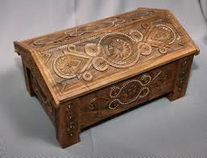
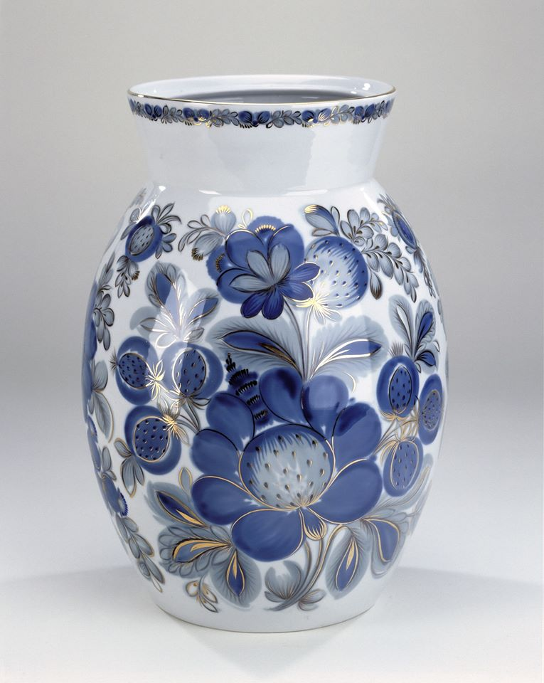
Історія української вишиванки
1

Slide 5
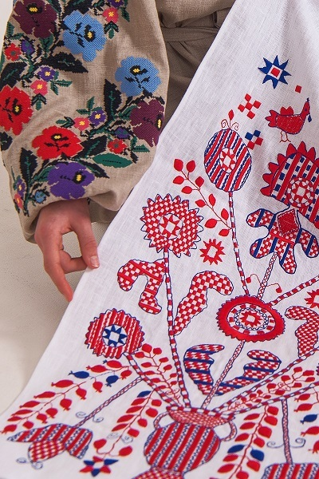
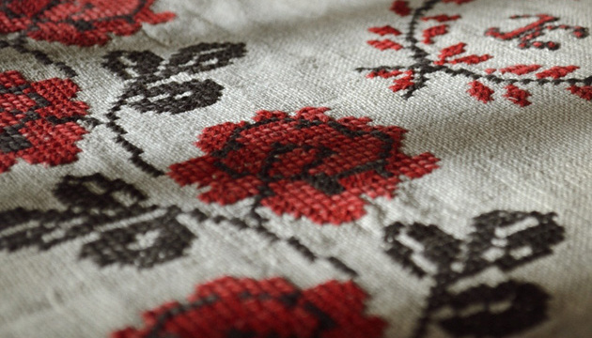
Історія української вишиванки
Вишивка, – від слова Вишній, Всевишній,
– дар від Бога, – мова гармонії барв, візерунків та символів. З древньогрецької вишивка означає космос. Тобто, це не просто витвір мистецтва, а оберіг і символ духовності людини.
1

Slide 6
Історія української вишиванки
За даними археологів перші вишивки була ще за доби палеоліту. На Чернігівщині біля села Мізин, під час розкопок знайдені орнаментований браслет та залишки вовняного одягу, оздобленого різнокольоровою вишивкою.
.
1

Slide 7
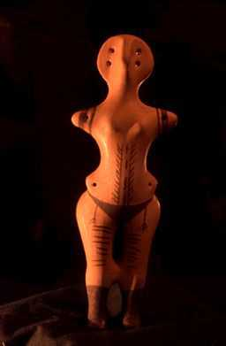
Історія української вишиванки
Історія виникнення вишивки в Україні пов’язана з Трипільською культурою, яку відносять до епохи енеоліту. Трипільці були майстерними гончарами, які не просто робили посуд із глини, але й прикрашали його характерними спіральними, хвилястими візерунками.
1

Slide 8
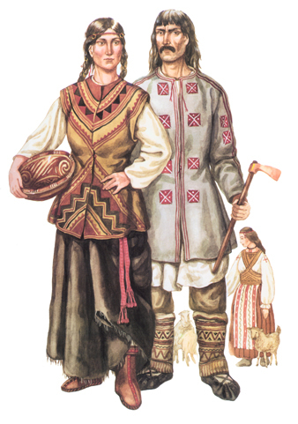
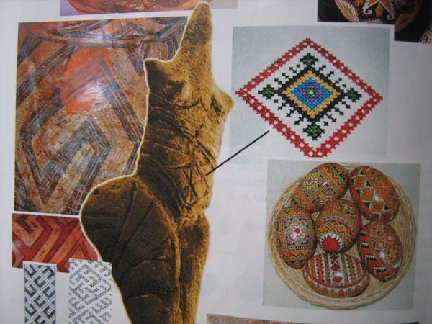
Історія української вишиванки
Історики переконані, що орнаментовані мотиви були й на одязі трипільців. Але до нашого часу полотна із льону й коноплі, звісно, не збереглися. Лише фрагменти трипільської кераміки — свідки історії українського вишитого одягу.
1

Slide 9
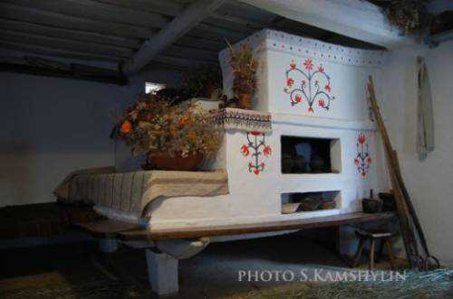
Історія української вишиванки
1

Slide 10
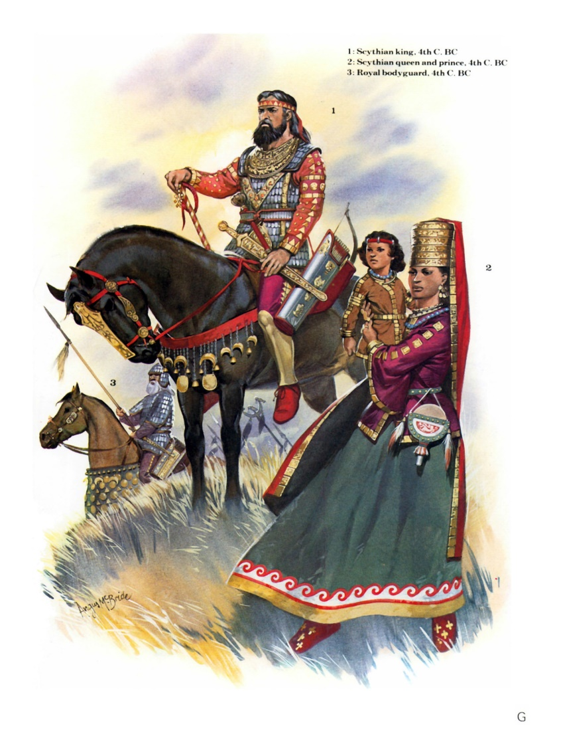
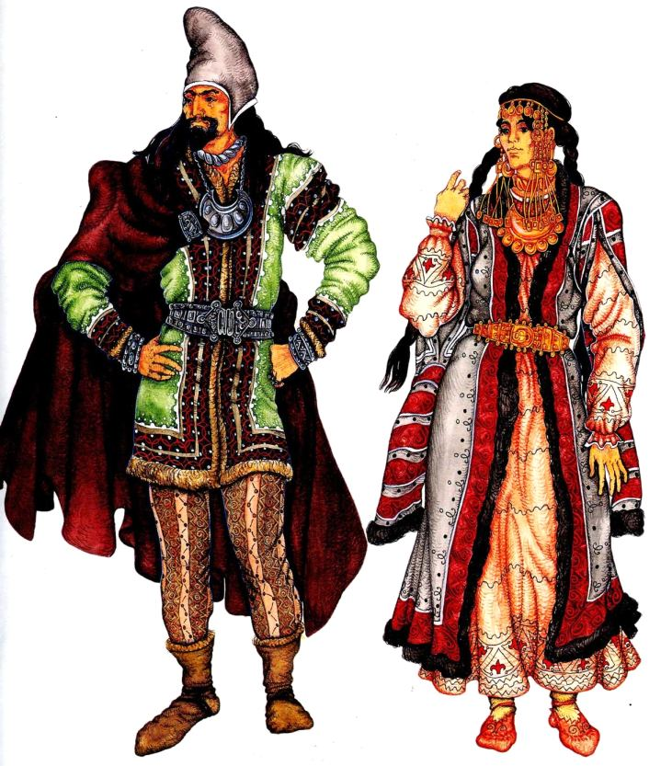
Історія української вишиванки
Святковий костюм скіфів, за свідченням Геродота, був щедро орнаментований золотими нашивками із зображеннями грифонів, левів, оленів, різноманітною аплікацією з кольорової шкіри, декоративними швами.
1

Slide 11
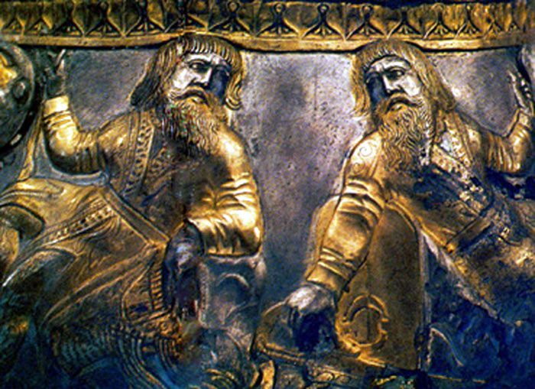
Історія української вишиванки Чаша з Гайманової Могили (IV ст. н.е.)
1

Slide 12
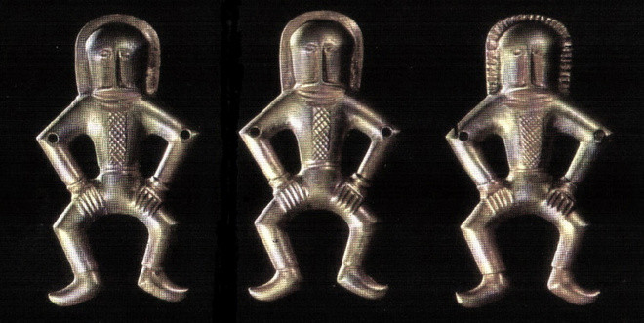
Історія української вишиванки
Серед давніх знахідок є і речі з Мартинівського скарбу \/І ст. н.е., які знайшли в Черкаській області біля села Мартинівка. Зокрема, статуетки чоловіків, які одягненні у сорочки з візерунками.
1

Slide 13
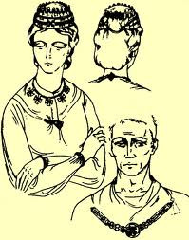
Історія української вишиванки
1

Slide 14
Історія української вишиванки
Сарматські жінки
1

Slide 15
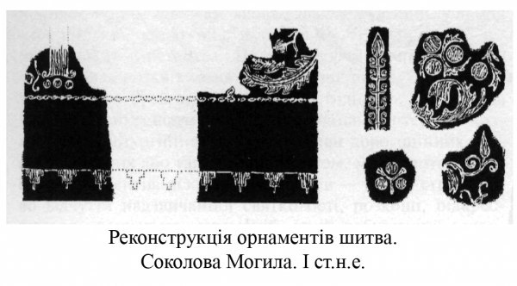
Історія української вишиванки
Розкопки Соколової Могили в селі Ковалівка Миколаївської області – одне із непограбованих поховань знатної сарматки, де збереглися залишки шитва на шовковій тканині пурпурного кольору.
1

Slide 16
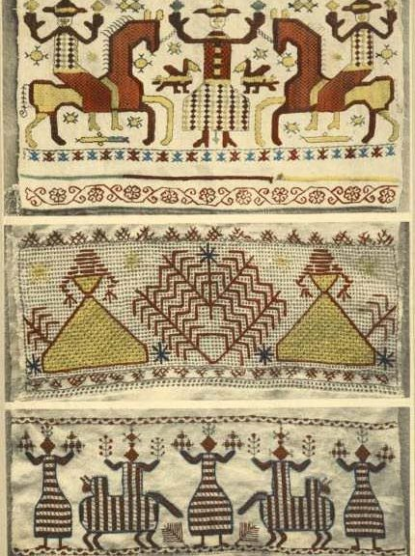
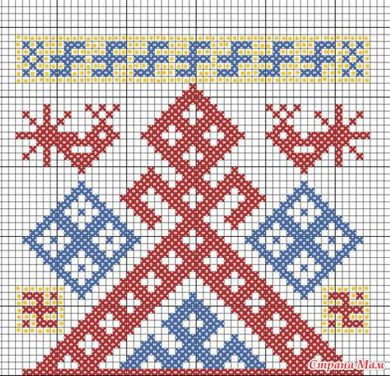
Історія української вишиванки
З давніх віків найпоширенішим оберегом слов'ян була вишивка. Для її створення потрібні доступні для простих людей матеріали - лляні, вовняні і бавовняні нитки. Враховуючи значення орнаментів і кольорів, вишивальниці створювали сильні оберегові вишивки на одязі близьких людей, рушниках та інших тканинних виробах для дому.
1

Slide 17
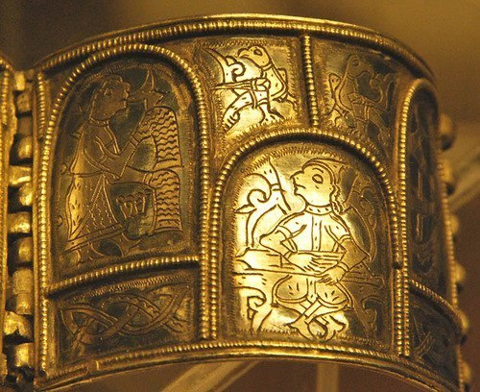
Історія української вишиванки
Про характер узорів вишивки, їх розміщення свідчать зображення на знайдених археологами в Києві срібних браслетах, призначених для язичницького обряду русалій.
1

Slide 18
Історія української вишиванки
1

Slide 19
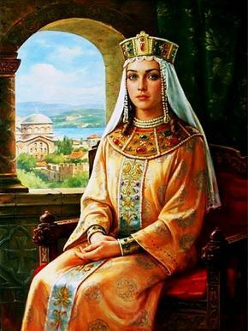
Історія української вишиванки
В Київській Русі вишивання вважалося однією з найбільш шанованих професій
1

Slide 20
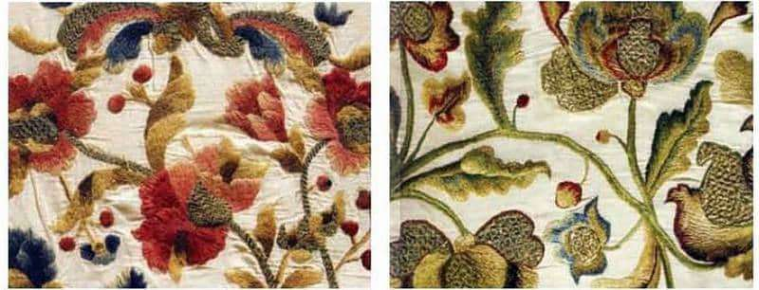
Історія української вишиванки
Козацька вишивка – це слава та гордість українців, неповторна пісня минулого.
1

Slide 21
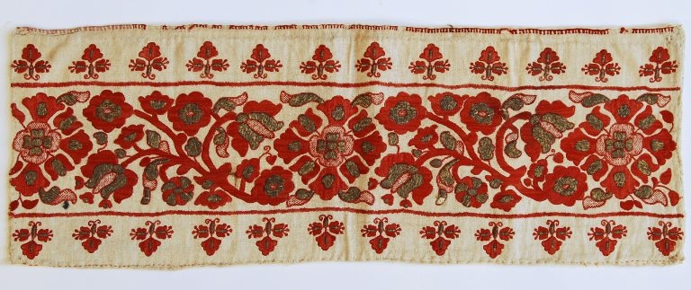
Історія української вишиванки
Українська вишивка доби козаччини
1

Slide 22
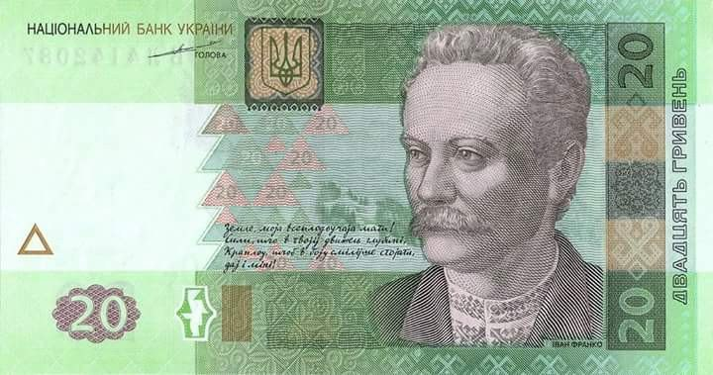
Історія української вишиванки
«Моду» на вишиванку у поєднанні з європейським костюмом започаткував Іван Франко
1

Slide 23
Регіональні відмінності української вишивки Волинь
1

Slide 24
Київщина
1

Slide 25
Буковина
1

Slide 26
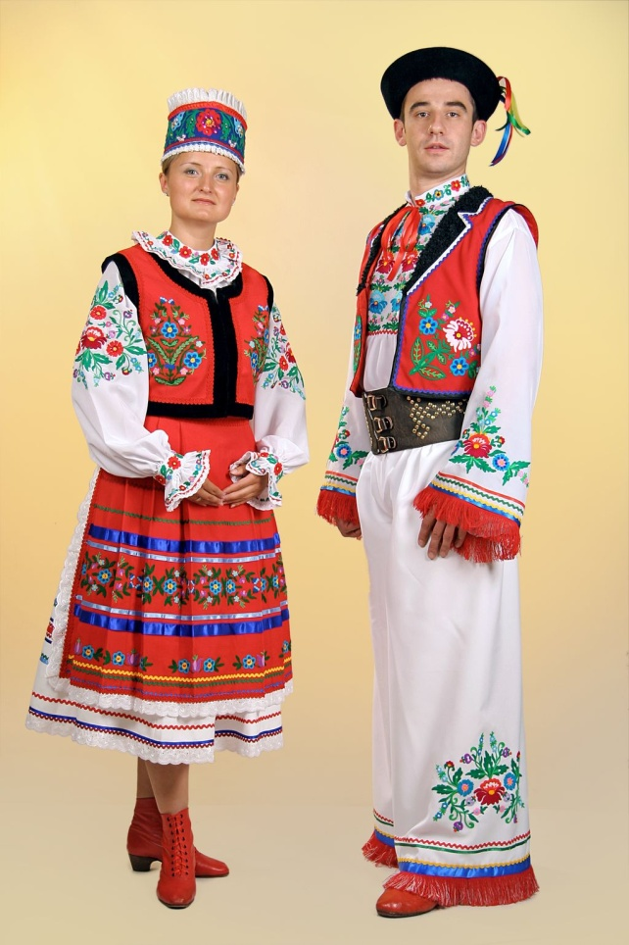
Закарпаття Західне Східне
1

Slide 27
Львівщина
1

Slide 28
Чернігівщина
1

Slide 29
Полтавщина
1

Slide 30
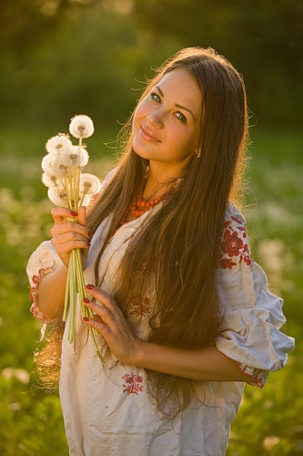
Харківщина
1

Slide 31
Донеччина
1

Slide 32
Житомирщина
1

Slide 33
Вінниччина
1

Slide 34
Івано-Франківщина
1

Slide 35
Тернопільщина
1

Slide 36
Історія української вишиванки Дякую за увагу!
1

